Slide 1

Солнце, воздух и вода – наши лучшие друзья

Slide 2

Цель.
Пропаганда здорового образа жизни.
Программные задачи:
1.Помогать детям осознавать важные компоненты ЗОЖ - солнце, воздух и вода - наши лучшие друзья.
2. Прививать детям навыки личной гигиены.
3. Укреплять физическое, психическое и эмоциональное здоровье детей.
4. Развивать у детей ориентировку в пространстве.
5. Развивать у детей находчивость, смекалку, силу.

Slide 3

«Солнце, воздух и вода – наши лучшие друзья!
Станция «СОЛНЫШКО»
«Собери солнышко»
Гр. №12
Станция «ВОЗДУХ»
«Надуй шарик»
Гр. №7.
Станция «Игровая»
«Кто вперед»
гр. №6
Станция «Микробов»
«Жмурки»
Спорт пл.
Станция «ВОДЫ»
«Не разлей воду»
У входа в д/с

Slide 4
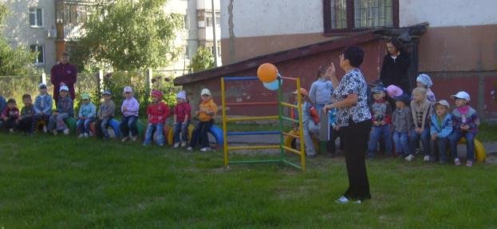
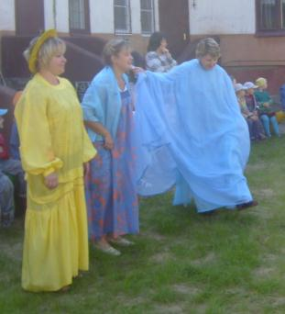
Нас солнца луч смешит и дразнит,
Нам нынче весело с утра!
И вместе с нами всюду рядом
Наши лучшие друзья:
Солнце, Воздух и Вода!

Slide 5
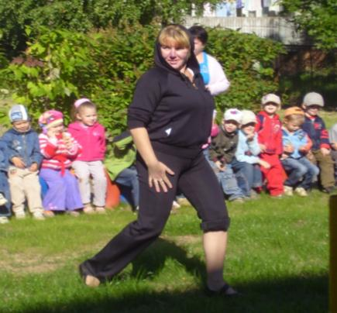
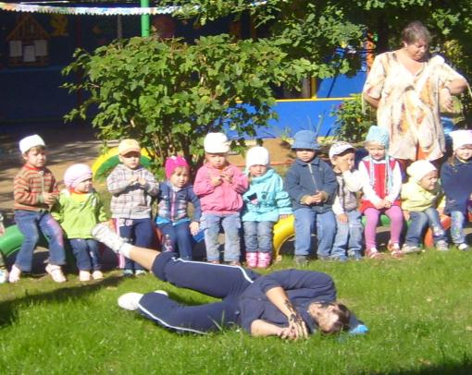
Ты , Микроб, большой злодей,
Нападаешь на людей!
А ребята руки мыли
И Микроба победили!

Slide 6
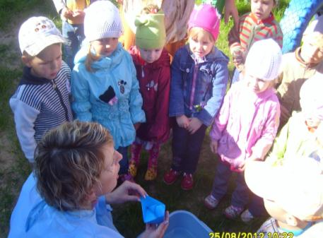
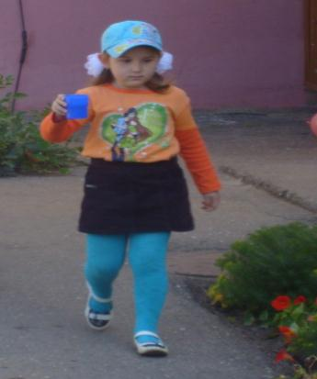
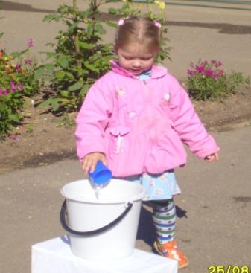
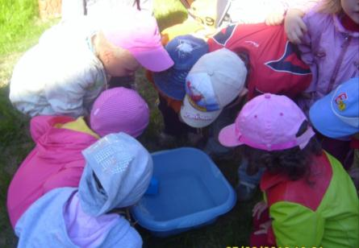
Без воды прожить не могут
Птицы, звери, человек.
И поэтому всегда
Всем везде нужна вода!

Slide 7
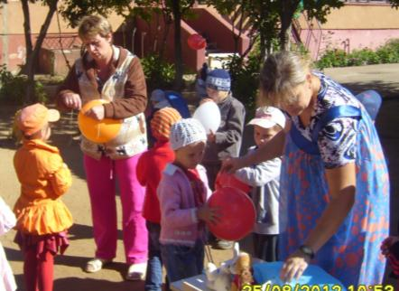
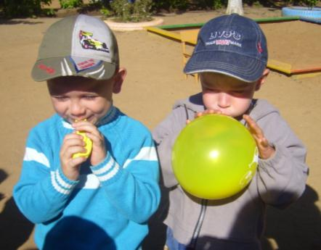
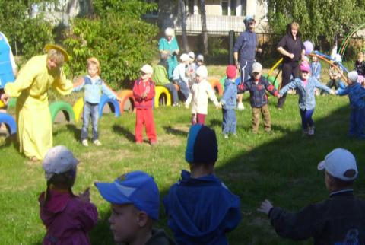
Через нос проходит в грудь
И обратный держит путь,
Он невидимы, и все же
Без него мы жить не можем.

Slide 8
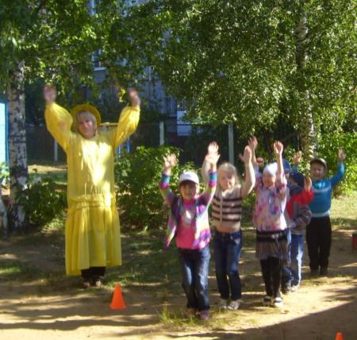
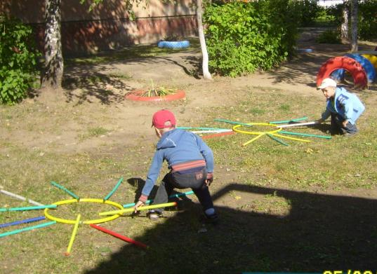
Солнце смеется, солнце играет
Солнечный лучик в окошко глядит.
В гости к ребятам с утра он шагает
И осветить им дорогу спешит!

Slide 9
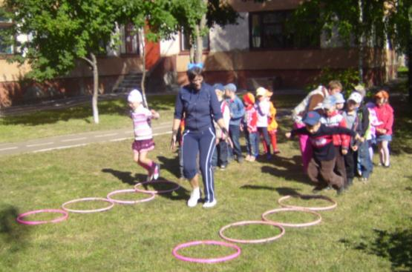
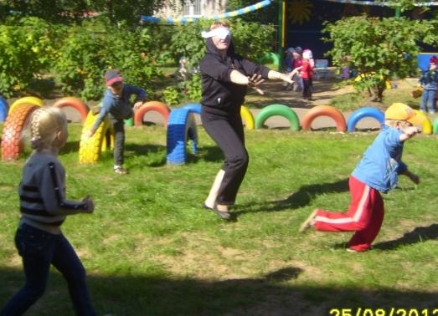
Давайте все дружить со спортом,
Здоровьем нашим дорожа.
Закаляйтесь ежедневно,
Зарядку делайте всегда!

Slide 10
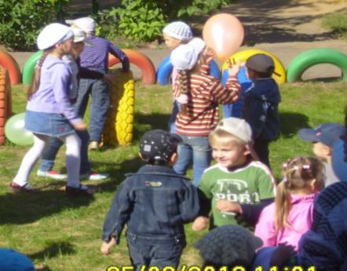
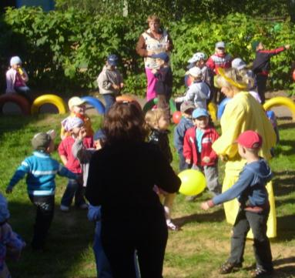
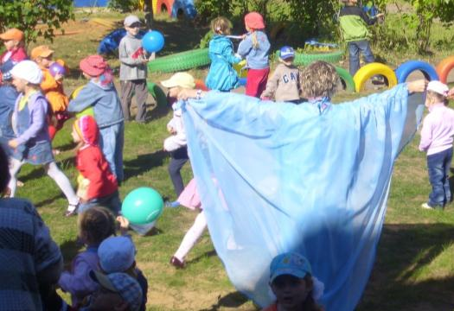
Солнце, Воздух и Вода
Вместе – дружная семья.
Будем все дружить друг с другом
И без дружбы нам нельзя!

Slide 11
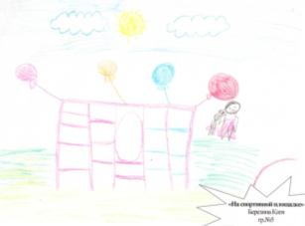

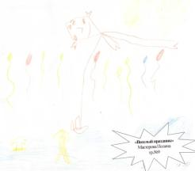
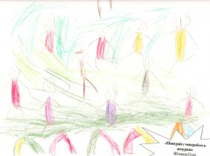

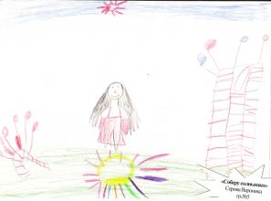

Slide 12
